Slide 1
Warsztaty mydlarskie, etnograficzne i pantomimy
5-latki, grupa- „Słoneczka”

Slide 2
W poniedziałek (17.10.2016) w grupie Słoneczek mieliśmy przyjemność gościć panią, która wspólnie z dziećmi pracowała nad produkcją kolorowych mydełek. Zanim jednak dzieci przystąpiły do pracy , wspomnieliśmy jak ważny wpływ ma mycie rąk w naszym codziennym życiu. Następnie wszystkie dzieci z zapałem i ciekawością przystąpiły do działania. Nad ich pracą czuwała pani Agnieszka, która udzieliła cennych wskazówek dotyczących robienia mydełek, tak by były jak najpiękniejsze. Każde mydło wykonane było według własnego pomysłu dziecka. Po skończonej pracy wszyscy podziwiali z wielkim zafascynowaniem swoje dzieła.
Ciekawymi warsztatami były także warsztaty etnograficzne. Pani, która zjawiła się w grupie Słoneczek stworzyła razem z dziećmi bardzo pomysłowe prace oraz przekazała dzieciom wiele ciekawych informacji. Dzieci jak widać na zdjęciach były zaciekawione tym spotkaniem.
Kolejnym razem Słoneczka gościły u siebie panią, która na co dzień pracuje w teatrze, i jest mimem. Pani w niezwykle ciekawy sposób zaangażowała dzieci w przeróżne zabawy, które wywołały wiele emocji wśród przedszkolaków.

Slide 3
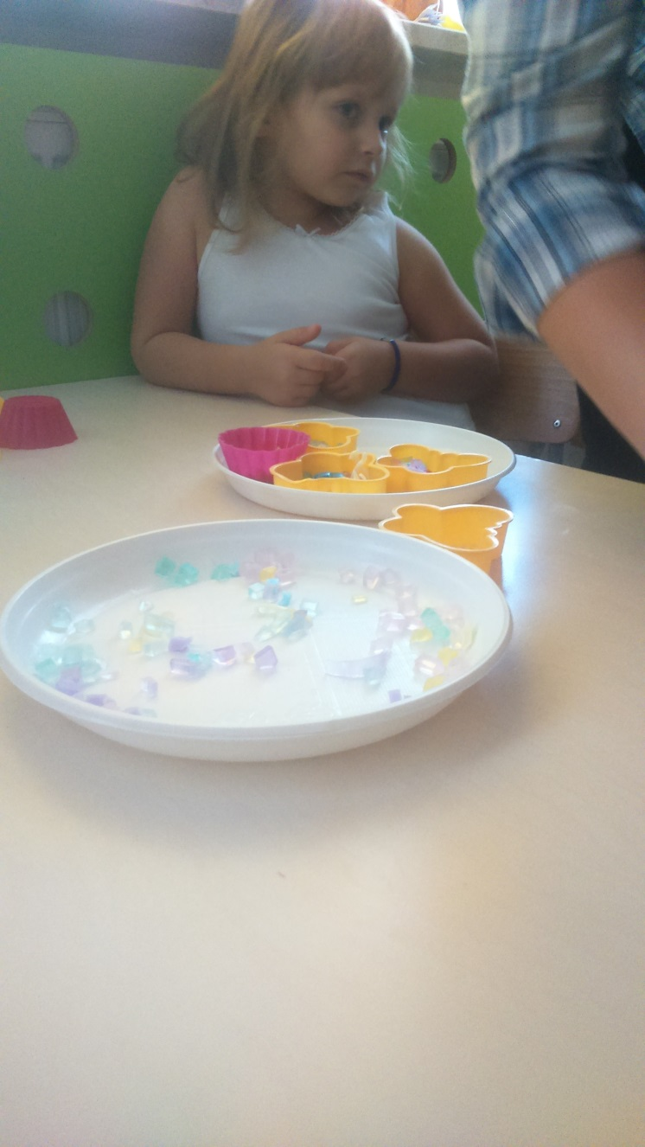

Slide 5
